Slide 1
СЛОВА-ПРИЗНАКИ
Муниципальное автономное дошкольное образовательное учреждение
детский сад №3 «Светлячок»
ИГРА – ТРЕНАЖЁР
ДЛЯ ДЕТЕЙ СТАРШЕГО ДОШКОЛЬНОГО ВОЗРАСТА
Автор: учитель-логопед
ХУЗИНА ОЛЬГА МИХАЙЛОВНА

Slide 2
Слова-признаки или имена прилагательные характеризуют предмет по цвету, форме, величине, на вкус, по материалу из которого сделаны и по другим признакам. Эти слова отвечают на вопросы: КАКОЙ? КАКАЯ? КАКОЕ? КАКИЕ? Слова-признаки употребляются при словах-предметах и связаны с ними по смыслу, вместе они образуют словосочетания.

Slide 3
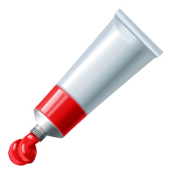
Характеристика предмета по цвету: ЛИСТ (КАКОЙ?) КРАСКА (КАКАЯ?) ЗЕЛЁНЫЙ КРАСНАЯ

Slide 4
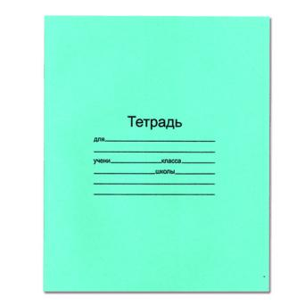
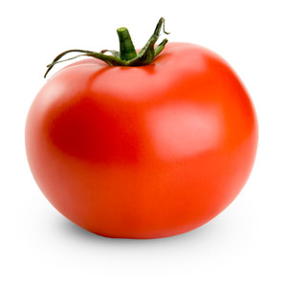
Характеристика предмета по форме: ПОМИДОР (КАКОЙ?) ТЕТРАДЬ (КАКАЯ?) КРУГЛЫЙ ПРЯМОУГОЛЬНАЯ

Slide 5
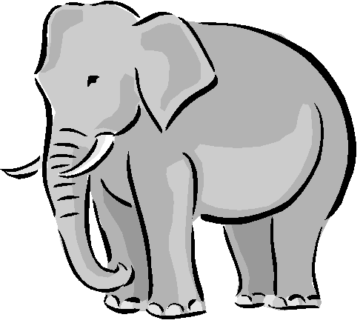
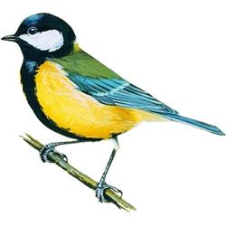
Характеристика предмета по величине: СЛОН (КАКОЙ?) ПТИЧКА (КАКАЯ? БОЛЬШОЙ МАЛЕНЬКАЯ

Slide 6
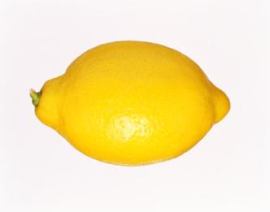
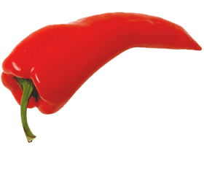
Характеристика предмета по вкусу: ЛИМОН (КАКОЙ?) ПЕРЕЦ (КАКОЙ?) КИСЛЫЙ ГОРЬКИЙ

Slide 7
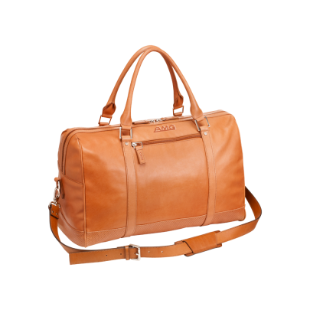
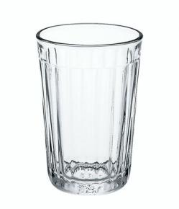
Характеристика по материалу, из которого сделан предмет: СТАКАН (КАКОЙ?) СУМКА (КАКАЯ?) СТЕКЛЯННЫЙ КОЖАНАЯ

Slide 8
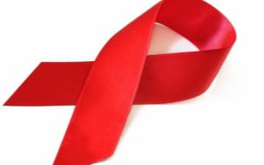
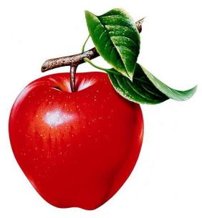
Слова-признаки зависят от слов-предметов и связаны с ними по смыслу ОНА ОН ОНО ЛЕНТА (КАКАЯ?) ПЕРЕЦ (КАКОЙ?) ЯБЛОКО (КАКОЕ?) КРАСНАЯ КРАСНЫЙ КРАСНОЕ

Slide 9
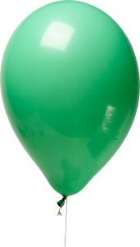
ОДИН МНОГО ШАР (КАКОЙ?) ШАРЫ (КАКИЕ?) ВОЗДУШНЫЙ ВОЗДУШНЫЕ

